Slide 1

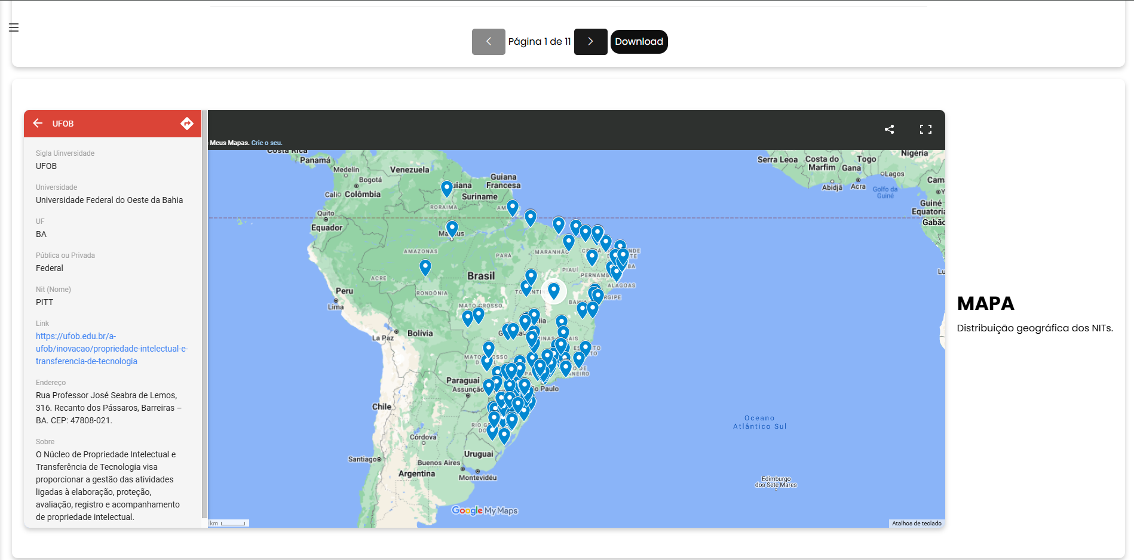
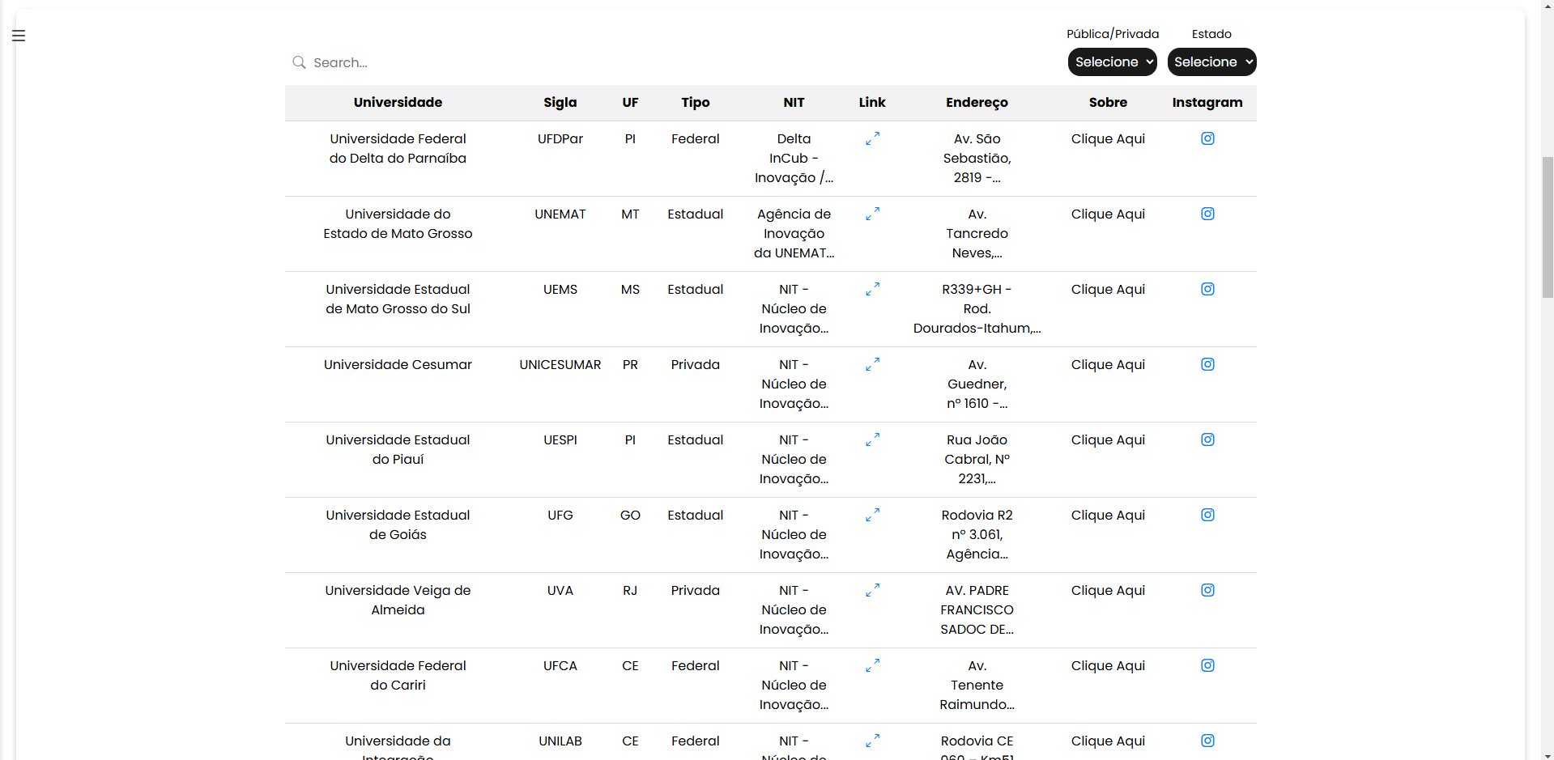
DATANIT: Base de Dados dos Núcleos de Inovação Tecnológica no Brasil
Apresentador: Gabriel Bueno da Silva

Slide 2
Resumo do Projeto DATANIT
Objetivo:
Construir uma base de dados chamada DATANIT para centralizar informações sobre os Núcleos de Inovação Tecnológica (NIT) das principais universidades brasileiras.
Dados Coletados:
• Nome do NIT
• Website e endereço físico
• Descrição e perfil no Instagram (quando disponível)
Desenvolvimento:
Ferramentas Utilizadas: C#, JavaScript, Vue.js, HTML, CSS
Funcionalidades: Busca por universidades/NITs e georreferenciamento dos núcleos no mapa
Resultados:
• 156 NITs identificados em universidades brasileiras
• Mecanismo de busca e mapa interativo para localização dos NITs

Slide 3
Introdução
As universidades brasileiras são essenciais para o sistema de inovação do país, promovendo pesquisa científica, inovação tecnológica e colaborando com o setor produtivo para o desenvolvimento de novas tecnologias.
Importância dos NITs (Núcleos de Inovação Tecnológica):
• Criados pela Lei de Inovação (2004) para fomentar e organizar a inovação dentro das universidades e Instituições Científicas e Tecnológicas (ICTs)
• Facilitam a proteção do conhecimento e a transferência de tecnologia ao mercado

Slide 4

Problema

Slide 5

Metodologia:
Identificação das Universidades
Coleta de Dados dos NITs
Desenvolvimento da Base de Dados

Slide 6
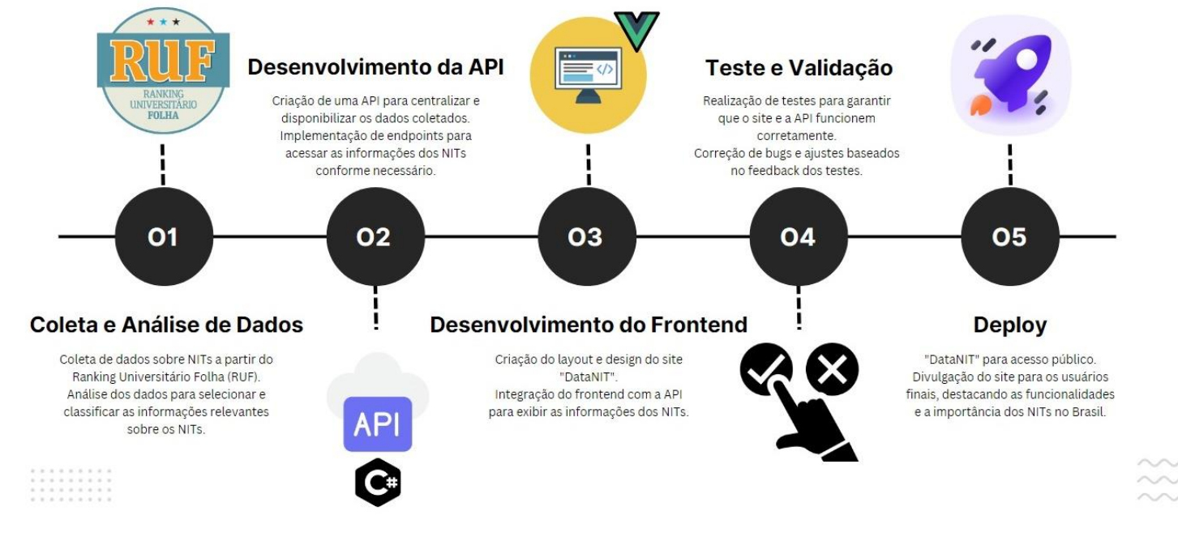
Desenvolvimento

Slide 7
Resultado e Próximos Passos
Próximos passos: 1. Atualização Contínua dos Dados:
• Implementar métodos automáticos para manter os dados atualizados
2. Expansão das Funcionalidades:
• Adicionar novos filtros de busca e mais dados relevantes para cada NIT
3. Integração com Redes de Inovação:
• Conectar o DATANIT com outras redes e plataformas de inovação
4. Aprimoramento da Experiência do Usuário:
• Melhorias no design da interface para facilitar ainda mais o uso e a navegação
Resultado:
• Base de Dados Completa:
• 156 NITs identificados em universidades brasileiras
• Dados organizados em uma plataforma que permite consulta e download
• Funcionalidades da Plataforma:
• Busca por Universidades e NITs
• Mapa Interativo com georreferenciamento dos NITs
• Informações Detalhadas sobre cada NIT (nome, endereço, website, redes sociais)
• Acesso Público e Prático:
• Usuários podem baixar a coleção completa de dados
• Filtros por instituição, estado, e outros critérios

Slide 8
Fontes
ANDRADE, Elizete et al. Busca de anterioridade: resultado da parceria entre biblioteca universitária e Núcleo de Inovação Tecnológica. RDBCI, v. 22, p. e024021-e024021, 2024. DOI: https://doi.org/10.20396/rdbci.v22i00.8675976
BRAGA, Patricia Seixas da Costa; COSTA, Laís Silveira. A implantação de um núcleo de inovação tecnológica: a experiência da Fiocruz. Revista Eletrônica de Comunicação, Informação e Inovação em Saúde, v. 10, n. 4, p. 1-15. 2016. DOI: https://doi.org/10.29397/reciis.v10i4.1086
KATZ, Iana Suly Santos; PRADO, Flávia Oliveira; SOUZA, Maria Aparecida. Processo de implantação e estruturação do Núcleo de Inovação Tecnológica. Revista Gestão & Tecnologia,v. 18, n. 1, p. 225–251, 2018. DOI: https://10.20397/2177-6652/2018.v18i1.1112
UNIVERSIDADE FEDERAL DE JUIZ DE FORA. O que são ICTs? 2024. Disponível em: https://www2.ufjf.br/critt/2024/02/01/o-que-sao-icts

